Slide 1
TOÁN 3
Tập 1
Tuần 16
Bài 53: Chu vi hình chữ nhật.
Chu vi hình vuông – Tiết 1

Slide 2
Ấn để đến trang sách

Slide 3
“Đố bạn”
Cách tính chu vi hình tam giác là gì?
Cách tính chu vi hình tứ giác là gì?
Tổng độ dài các cạnh của hình tam giác
(hình tứ giác) là chu vi của hình đó.

Slide 4
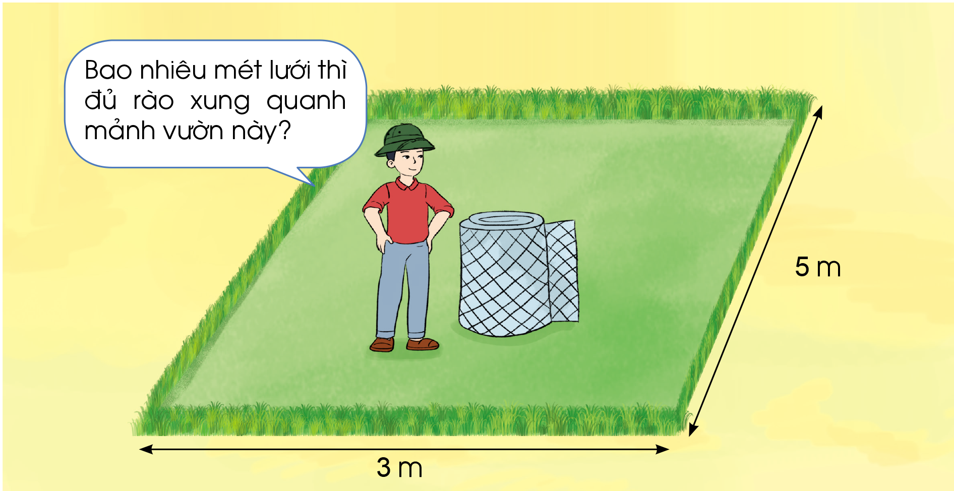
Quan sát tranh minh họa:

Slide 5
Ấn để đến trang sách

Slide 6
Hình thành kiến thức
Chiều dài AB = 5 cm;
Chiều rộng BC = 2 cm.
Tổng độ dài các cạnh của hình chữ nhật là:
5 $+$ 2 $+$ 5 $+$ 2 $=$ 14 (cm)
hay $\text{(}$5 $+$ 2$\text{)}$ $+$ $\text{(}$5 $+$ 2$\text{)}$ $=$ 14 (cm)
hoặc$\text{(}$5 + 2$\text{)}$ $×$ 2 $=$14 (cm).
Độ dài các cạnh của hình chữ nhật ABCD là bao nhiêu?
Ta nói: “Chu vi của hình chữ nhật ABCD là 14 cm”.

Slide 7
Hình thành kiến thức
Muốn tính chu vi hình chữ nhật ta lấy chiều dài cộng với chiều rộng (cùng đơn vị đo) rồi nhân với 2.

Slide 8
Ấn để đến trang sách

Slide 9
1
Tính chu vi các hình chữ nhật sau:

Slide 10
1
Tính chu vi các hình chữ nhật sau:
Chu vi của hình chữ nhật là:
(10 $+$ 4) $×$ 2 $=$28 (cm)
Chu vi của hình chữ nhật là:
(40 $+$ 60) $×$ 2 $=$ 200 (dm)

Slide 11
2
Tính chu vi hình chữ nhật có chiều dài 12 m, chiều rộng 8 m.
Bài giải
12 m
Chu vi hình chữ nhật là:
(12 $+$ 8) $×$ 2 $=$ 40 (m)
Đáp số: 40 m.
8 m

Slide 12
CHÚ Ý
Muốn tính chu vi của một hình nào đó:
Đầu tiên phải nhận dạng hình (hình tam giác, hình tứ giác hay hình chữ nhật).
Xác định các cạnh, đo độ dài các cạnh
Tính tổng độ dài các cạnh của hình, hoặc áp dụng quy tắc tính chu vi của hình.

Slide 13
3
Tính chu vi tấm lướt thép có dạng hình chữ nhật như hình dưới đây:
Bài giải
Chu vi tấm lưới thép có dạng hình chữ nhật là:
(10 $+$ 2) $×$ 2$=$24 (m)
Đáp số: 24 m.

Slide 14
Ấn để đến trang sách

Slide 15
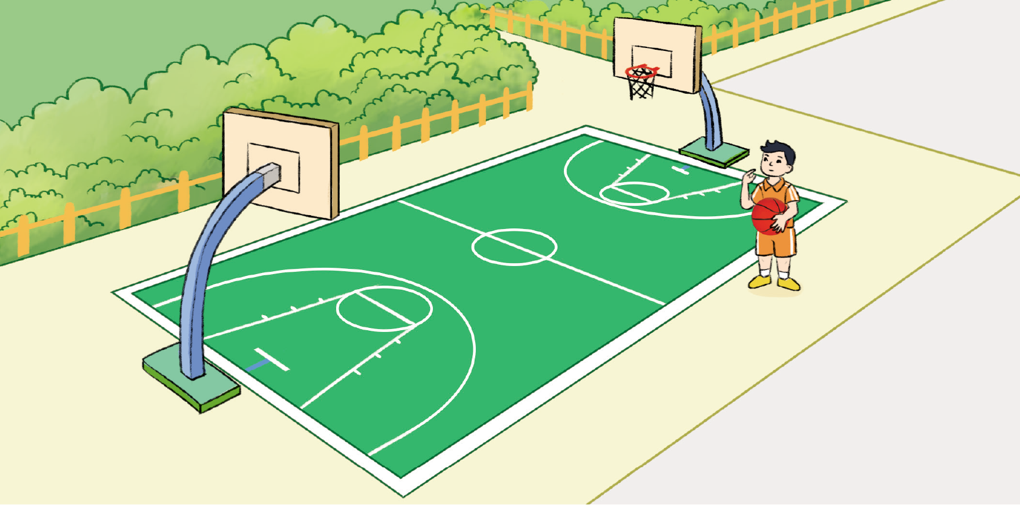
4
Một sân bóng rổ có dạng hình chữ nhật với chiều dài 28 m, chiều rộng ngắn hơn chiều dài 13 m. Tính chu vi của sân bóng rổ đó.

Slide 16
4
Một sân bóng rổ có dạng hình chữ nhật với chiều dài 28 m, chiều rộng ngắn hơn chiều dài 13 m. Tính chu vi của sân bóng rổ đó.
Bài giải
Chiều rộng sân bóng dài:
28 $–$ 13 $=$ 15 (m)
Chu vi của sân bóng là:
(28 $+$ 15) $×$ 2 $=$ 86 (m)
Đáp số: 86 m.

Slide 17
Các em đã được học cách tính chu vi hình chữ nhật,... theo em, điều đó có thể ứng dụng trong cuộc sống như thế nào?
Qua bài học hôm nay, em biết thêm được điều gì?
Thuật ngữ nào em cần nhớ?
Khi tính chu vi hình chữ nhật, em nhắc bạn điều gì?

Slide 18
HƯỚNG DẪN VỀ NHÀ
Thực hiện tính chu vi hình chữ nhật theo quy tắc, giải các bài toán thực tế
Nhận biết được chu vi hình chữ nhật

Slide 20
Để kết nối cộng đồng giáo viên và nhận thêm nhiều tài liệu giảng dạy,
mời quý thầy cô tham gia Group Facebook
theo đường link:
Hoc10 – Đồng hành cùng giáo viên tiểu học
Hoặc truy cập qua QR code

